Slide 1
doing business with viet nam Great opportunities for investment and trade cooperation
Mr. Bui Huy Son
Director General
Vietnam Trade Promotion Agency
Ministry of Industry and Trade of Vietnam

Slide 2
CONTENT
Vietnam overview
Vietnam – ITALY current trade and investment cooperation
Trade & Investment Opportunities

Slide 3
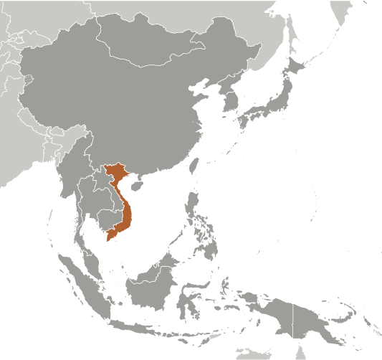
I. Vietnam overview Strategic location: at the heart of Asia – where the most dynamic economies are Social and political stability High average growth rate: 7.5% (1991-2010) 5.9% (2010-2014)
Notes:
Vietnam has a strategic location, which is at the heart of Asia. Consisting of 11 countries, the southeast Asia is one of the most dynamic region in the world. Over the last decade, the region has averaged growth rate of more than 5% per year.
If Southeast Asia were one country, it would be the world’s ninth-largest economy.
Vietnam is a stable social and political country with fastest average growth rate of 7.5% per year between 1991 and 2010 and 5.9% in the last 5 years.

Slide 4
I. Vietnam overview
Area | 331,698 km2 3260 km coastline
Population | 93 million
Labor force | 54.4 million (60%)
Population Growth Rate | 1,05%
GDP (2014) | US$ 186.2 billion
Inflation (2014) | 1.86%
Exports | US$ 150 Billion
Imports | US$ 148 Billion
Vietnam Economy ranks 6th among ASEAN countries
World Bank forecasts Vietnam GDP growth rate in 2015 is 6.7%
Notes:
Vietnam Economy ranks 6th among ASEAN countries after Indonesia, Thailand, Malaysia, Philippines and Singapore.
Vietnam’s economic growth has continued to strengthen with gross domestic product (GDP) is estimated to expand 6.28 percent during the first half of 2015, according to the World Bank’s latest Taking Stock report.
The semi-annual review of the Vietnamese economy said the growth rate was the nation’s fastest in the first half of the year for the past five years.
Hence, World Bank forecasts GDP of Vietnam will rise by 6.7% in 2015.

Slide 5
I. Vietnam overview
Member of WTO since 2007
Member of the following FTAs:
ASEAN Economic Community
ASEAN – India
ASEAN – Australia/NZ
ASEAN – Korea
ASEAN – Japan
ASEAN – China
Vietnam – Japan
Vietnam – Chile
Vietnam – Laos
Vietnam – Korea
Vietnam – Customs Union of Russia, Belarus, and Kazakhstan
Vietnam - EU
Notes:
Vietnam has been a member of WTO since 2007. Moreover, Vietnam actively negotiate and become a member of many Multilateral and Bilateral Free Trade Agreements such as Asean Economic Community, Vietnam – Japan, Vietnam – Korea…

Slide 6
Notes:
In August 2015, Vietnam and European reached an agreement in principle for a free trade agreement negotiations. EVFTA will remove nearly all tariffs on goods traded between the two economies.
Vietnam is a growing economy and once this agreement is up and running, it will provide significant new opportunities for companies on both sides, by increasing market access for goods and services.
Over 31 million jobs in Europe depend on exports, so having easier access to a growing and fast developing market like Vietnam, with its 90 million consumers, is great news.
And Vietnam's exporters will now get much easier access to the EU for their products, giving an important boost to the Vietnamese economy.

Slide 7
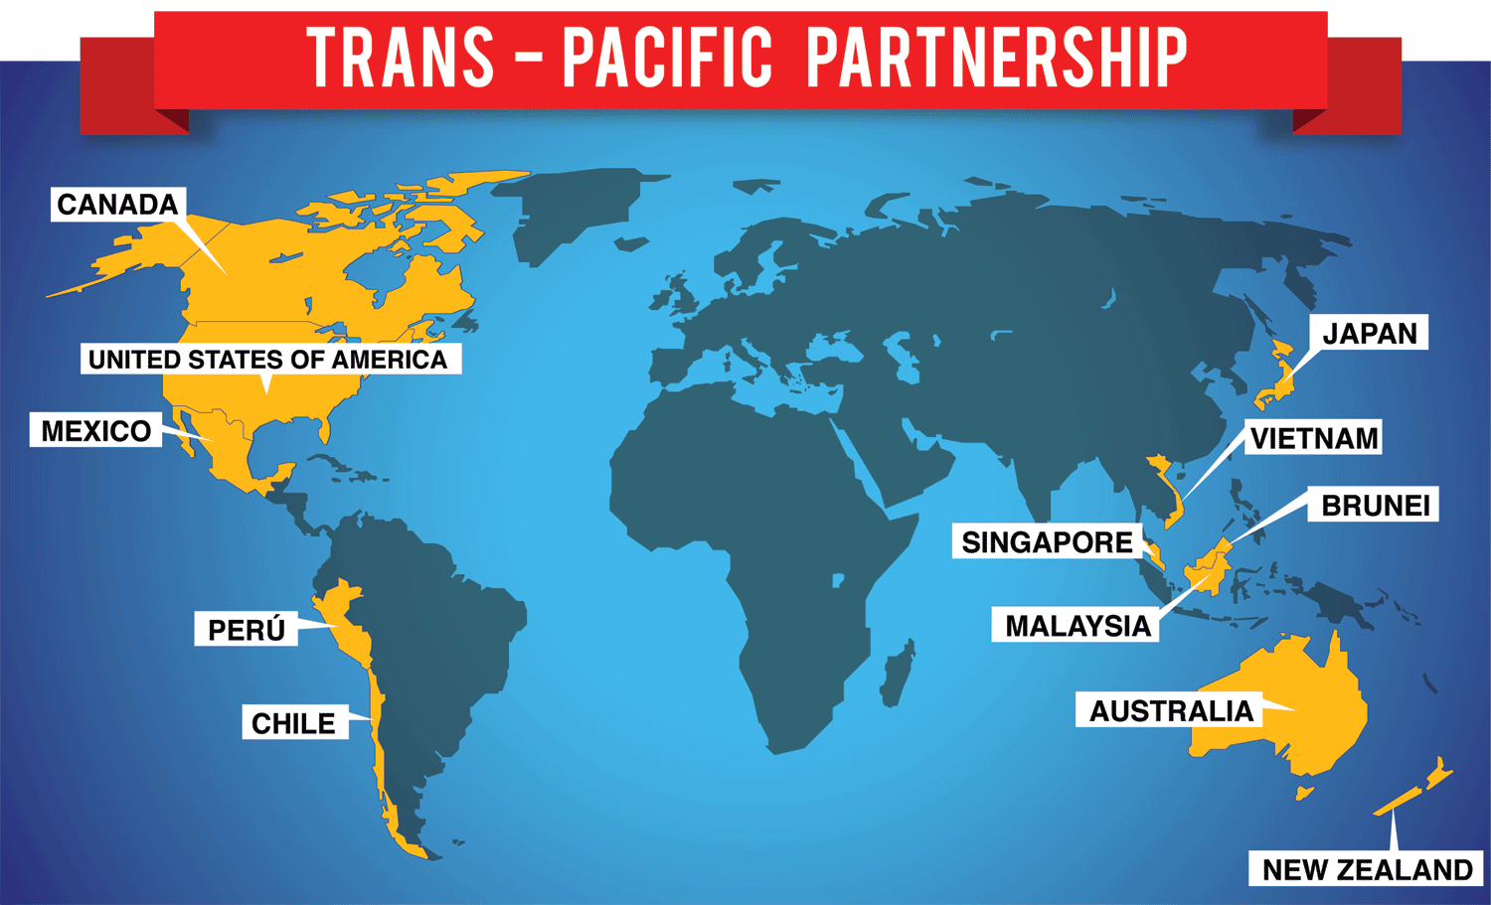
Notes:
And just in the very first days of this month, The 12 countries involved with the Trans-Pacific Partnership (TPP) have signed the historic trade deal.
Reduced import duties in the U.S. and Japan will benefit the country’s apparel manufacturers.
According to a report of Eurasia Group, Vietnam may have a 50 percent increase in apparel and footwear exports in 10 years.
The country’s seafood industry will also benefit from the elimination of import taxes on shrimp, squid and tuna, now averaging 6.4 percent-7.2 percent.

Slide 8
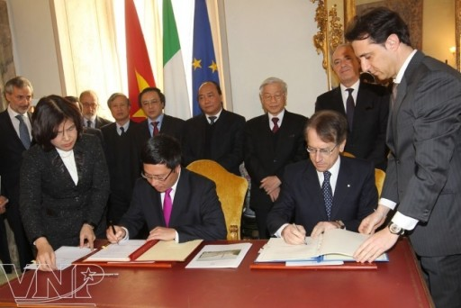
Vietnam – Italia: Strategic Partnership
Establish Diplomatic relations: 1973
Strategic Partnership Agreement: 2013
Notes:
Vietnam and Italia officially established Diplomatic relations on 23rd March, 1973.
The political relations between the two countries have witnessed remarkable progresses since early 1990s. After an official visit to Vietnam by Italian Foreign Minister G. De Michelis in December 1989, the two countries continued the exchanges of high-ranking delegations.
During the official visit to Italy of General Secretary of the Communist Party of Vietnam – Nguyen Phu Trong from 20 to 22 January 2013, two countries signed a Joint Statement on upgrading the Vietnam- Italy relations to strategic partnership.

Slide 9
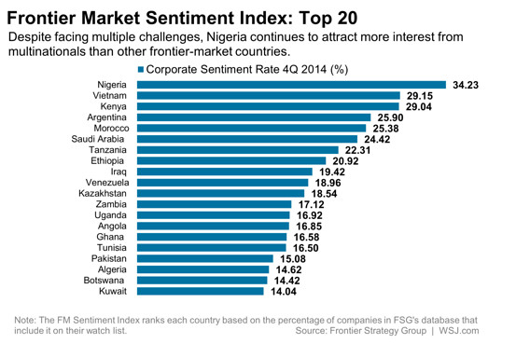
VIETNAM BUSINESS ENVIRONMENT According to Wall Street Journal: Vietnam ranks as the second most-watched frontier market for future investment

Slide 10
VIETNAM BUSINESS ENVIRONMENT
World Bank ranks economies on their ease of doing business as follows:
Singapore: 1st
United Kingdom: 8th
Vietnam: 78th
China: 90th
Philippines: 95th
Indonesia: 114th
India: 142nd
Notes:
According to World Bank, Vietnam ranks 78th out of 189 economies on their 2015 ease of doing business survey. This showed the improvement of Vietnam business environment during the last two years since it climbs 21 places from No. 99 in 2013.

Slide 11
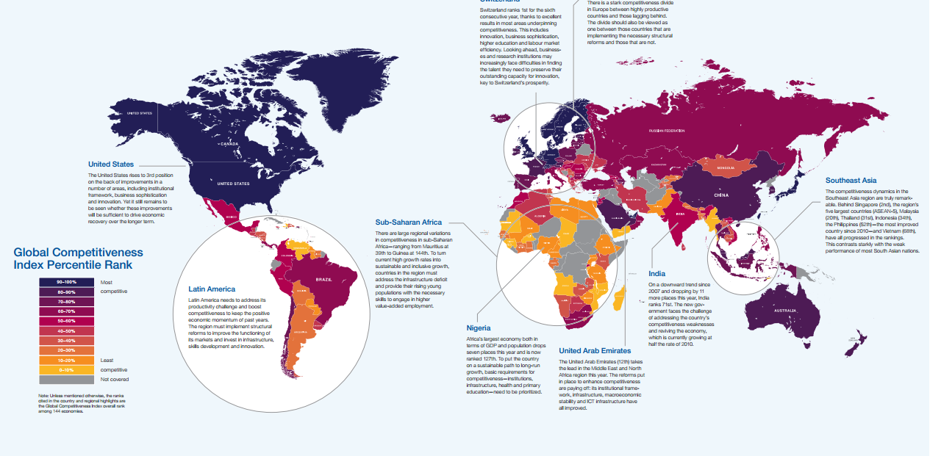
VIETNAM BUSINESS ENVIRONMENT
The Global Competitiveness Index 2014-2015
Switzerland: 1st
United Kingdom: 9th
China: 28th
Indonesia: 34th
Philippines: 52nd
Vietnam: 68th
Myanmar: 134th
Notes:
Vietnam advances two places since 2009 in the Global Competitiveness Index 2014-2015 of World Economic Forum. Currently, Vietnam rated 68th out of 144 economies.

Slide 12
ATTRACTIVE ENVIRONMENT FOR MNCs
Notes:
Vietnam have emerged in the past 20 years as an attractive investment opportunity for multinational corporations (MNCs). Since Vietnam has one of the highest economic growth rates in the region and, with ongoing reforms increasing its appeal, the country will play an ever-increasing role in the expansion plans of MNCs.

Slide 13
II. Vietnam – Italia current trade and investment cooperation

Slide 14
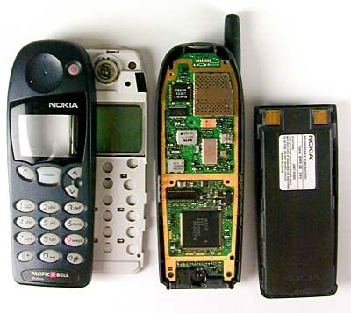
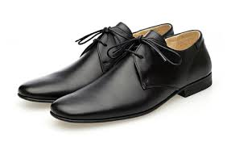
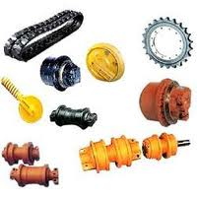
trade cooperation
US$ 2.74 billion
2014
US$ 1.336 billion
Notes:
The value of Vietnam products exporting to Italy in 2014 is USD 2.74 billion.
Primary products include: Phones and components, vegetables, shoes, coffee, textiles.
On the other hand, Italian companies export 1.336 billion US dollar to Vietnam in 2014. Main products importing from Italia are machinery, equipment, tools, spare parts, fodder, raw materials of textiles

Slide 15
PRODUCTS IMPORT from the Italia (2014)
No. | Products | Value (USD)
1 | Machinery, equipment, tools, spare parts | 381.290.806
2 | Fodder and raw materials | 220.711.577
3 | Raw materials of textiles and garments, leather and footwear | 192.557.615
4 | Pharmaceutical products | 119.339.946
5 | Fabrics | 59.382.239
6 | Chemical products | 38.447.484
7 | Products of iron and steel | 35.789.397
8 | Wood and wood products | 22.733.816
9 | Computers, electronic products and components | 19.380.397
10 | Products from plastic | 15.297.796

Slide 16
PRODUCTS EXPORT to Italy (2014)
No. | Products | Value (USD)
1 | Phones and components | 1.063.102.427
2 | Shoes | 313.859.653
3 | Coffee | 239.146.351
4 | Textiles | 193.760.476
5 | Computers, electronic products and components | 163.595.970
6 | Seafoods | 137.142.248
7 | Machinery, equipment, tools, spare parts | 111.594.568
8 | Means of transport and spare parts | 97.055.793
9 | Handbags, wallets, suitcases, hats, umbrellas | 41.868.602
10 | Raw materials of textiles and garments, leather and footwear | 34.036.294

Slide 17
18,991 registered fdi projects 105 countries and territories 266 Us$ Billion
INVESTMENT cooperation
Source: Foreign Investment Agency, August 2015
Notes:
With improvements in the stability of the exchange rate, reductions in the level of inflation and an increase in foreign exchange reserves, the macroeconomic environment has stabilized in recent years. This lead to the continuing increase in foreign investment. Up to June 2015, there are 18529 registered fdi projects with the total capital of 257.8 billion US dollar.

Slide 18
VIETNAM – ITALIA INVESTMENT COOPERATION
Italia ranks 30th out of 105 investment partners of Vietnam
Active projects: 66
Registered capital: $ 391.66 million
Source: Foreign Investment Agency, August 2015

Slide 19
VIETNAM – ITALIA INVESTMENT COOPERATION
registered capital of $ 1.5 million,
Projects started in 2015: 5
Source: Foreign Investment Agency, August2015
Notes:
From January 2015 up to now, Italian companies have invested 5 projects in Vietnam, with the total registered investment capital of 1.5 million US dollar.

Slide 20
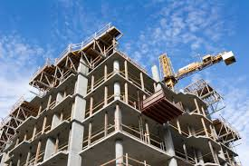
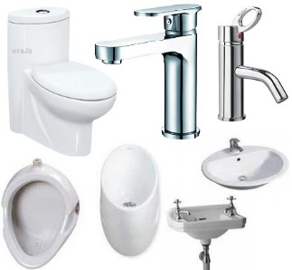
Primary Investment Sectors of Italian companies
Leather Footwear
Construction
Sanitary wares
Notes:
Italy-invested projects mainly focus on leather footwear, construction, sanitary wares, water heater and steel producing industry… Examples of effectively invested firms include Perfetti and Merloni Termo Sanitari.

Slide 21
TRADE AND Investment opportunities in Vietnam for Italian companies

Slide 22
TRADE OPPORTUNITIES
2009-2014:
In South East Asia, Vietnam is the 5th largest trading partner of Malaysia
In EU, Italia is the 3rd largest trading partner of Vietnam.
Notes:
Chưa bổ sung được thông tin

Slide 23
TRADE OPPORTUNITIES
2015 Vietnam exporting to Italia
Shoes: increase by 17.06%
Electronic products and components: increase by 182.35%
2015 Italia exporting to Vietnam
Household electronics: increase by 90%
Machinery: increase by 20%
Notes:
Chưa bổ sung được thông tin Italia xuất sang Việt nam

Slide 24
TRADE OPPORTUNITIES
EVFTA will bring more opportunities in trading and investment between Vietnam and Italia
Notes:
-

Slide 25
VIETNAM – FAVOURABLE INVESTMENT DESTINATION OF 21ST CENTURY
YOUTHFUL POPULATION
STRATEGIC GEOGRAPHIC LOCATION
POTENTIAL MARKET OF 90 MILLIONS PEOPLE
POLITICAL STABILITY
HIGH ECONOMIC GROWTH
WHY
VIETNAM?
ABUNDANT NATURAL RESOURCES
SIGNIFICANT IMPROVED LEGAL ENVIRONMENT
ACTIVE GLOBAL INTEGRATION
Notes:
25
Vietnam remains one of the most attractive locations for foreign investors in South East Asia for several reasons.
- Security and political environment: Vietnam stable government and social structure make it an ideal place for capital investment.
Strategic geographic location: Vietnam’s advantageous geographic location can serve as a launch pad and home base for what is already the largest collection of people on earth (the combined populations of ASEAN along with China, Japan, South Korea and Chinese Taipei account for over 2 billion people).
High economic growth
Young and energetic population: Vietnam has a population of 90.6 million people (13th largest in the world) expected to grow to 100 million in 2020 with an annual growth rate of 1.05%. Over 50% of the population is 25 years or younger. Vietnamese are equipped with a adequate level of education and are prepared to serve in high skilled industries like information technology, pharmaceuticals and financial services, at a more competitive cost than other countries in the region.
Abundant resources
Significant improved legal environment: Before joining WTO, Vietnam revamped much of its legal system, making revisions of major legal frameworks, specifically Labour Code, Land Law, Civil Code, Law on Securities, Law on Competition, Enterprise Law and Investment Law, in order to make the investment environment more transparent. As a matter of fact, WTO accession with the challenges associating with MNC’s market entries has helped to revolve Vietnam’s legal environment to be more transparent and more conform to international standards in all aspects. Active global integration Before joining to WTO Vietnam had demonstrated continued efforts in achieving high GDP growth, liberalizing its market and transforming its regulatory environment. Vietnam officially became the member of ASEAN and joining the ASEAN Free Trade Area AFTA and officially became the WTO's 150th member of WTO on 11th January 2007.

Slide 26
VIETNAM – IMPROVED LEGAL ENVIRONMENT
In 2015, the new Investment Law and Enterprise Law will come into force
The new Investment Law:
Ensure the compliance with all the agreements that Vietnam is a member
Finalize regulations and investment procedures to attract more investors
Finalize investment management
Notes:
1. Bảo đảm thực hiện nguyên tắc Hiến định về quyền tự do đầu tư kinh doanh của công dân trong các ngành, nghề mà Luật không cấm:
- Việc tập hợp, rà soát và quy định cụ thể Danh mục ngành, nghề cấm đầu tư kinh doanh và Danh mục ngành, nghề đầu tư kinh doanh có điều kiện theo phương pháp loại trừ (chọn bỏ). Theo đó, từ việc nhà đầu tư chỉ được quyền thực hiện hoạt động đầu tư kinh doanh trong những ngành, nghề mà pháp luật cho phép sang nguyên tắc được tự do đầu tư kinh doanh tất cả các ngành, nghề mà Luật này không cấm hoặc quy định phải có điều kiện.
Trên cơ sở đó, Danh mục ngành, nghề cấm đầu tư kinh doanh gồm 06 ngành; Danh mục ngành nghề đầu tư kinh doanh có điều kiện gồm 267 ngành, nghề.
2. Củng cố, hoàn thiện cơ chế bảo đảm đầu tư phù hợp với quy định của Hiến pháp và điều ước quốc tế mà Việt Nam là thành viên:
- Cập nhật các quy định về việc Nhà nước bảo đảm quyền sở hữu tài sản của nhà đầu tư và cam kết bồi thường thỏa đáng, công bằng trong trường hợp trưng thu, quốc hữu hóa tài sản của nhà đầu tư phù hợp với quy định của Hiến pháp.
- Hoàn thiện quy định về việc Nhà nước bảo đảm đối xử không phân biệt giữa các nhà đầu tư phù hợp với cam kết của Việt Nam theo các điều ước quốc tế.
- Hoàn thiện quy định về việc áp dụng nguyên tắc không hồi tố trong trường hợp văn bản quy phạm pháp luật thay đổi làm ảnh hưởng bất lợi đến ưu đãi đầu tư đã áp dụng đối với nhà đầu tư.
3. Hoàn thiện các quy định về ngành, nghề ưu đãi đầu tư nhằm nâng cao chất lượng, hiệu quả thu hút đầu tư:
- Hoàn thiện các quy định của Luật đầu tư hiện hành về ngành, nghề ưu đãi đầu tư cũng như các nguyên tắc, điều kiện áp dụng ưu đãi nhằm bảo đảm thu hút đầu tư có chọn lọc, chất lượng, tập trung vào các ngành sử dụng công nghệ cao, kỹ thuật hiện đại, dự án sản xuất có quy mô lớn, dự án đầu tư tại vùng nông thôn sử dụng nhiều lao động, dự án sản xuất các sản phẩm công nghiệp hỗ trợ, dự án thực hiện trong các các lĩnh vực xã hội hóa đầu tư (y tế, giáo dục, dạy nghề, văn hóa….).
- Nhằm khắc phục việc áp dụng ưu đãi đầu tư tràn lan đối với tất cả các dự án thuộc địa bàn ưu đãi đầu tư, Luật không quy định ưu đãi đầu tư theo địa bàn đối với các dự án khai thác khoáng sản; dự án sản xuất, kinh doanh hàng hóa, dịch vụ là đối tượng chịu thuế tiêu thụ đặc biệt phù hợp với quy định của Luật thuế tiêu thụ đặc biệt.
4. Tiếp tục cải cách thủ tục hành chính gắn liền với việc nâng cao trách nhiệm của nhà đầu tư trong việc triển khai thực hiện dự án đầu tư:
- Bỏ thủ tục cấp Giấy chứng nhận đăng ký đầu tư đối với tất cả các dự án đầu tư trong nước.
- Đơn giản hóa hồ sơ, trình tự, thủ tục và rút ngắn thời gian thực hiện thủ tục cấp Giấy chứng nhận đăng ký đầu tư đối với nhà đầu tư nước ngoài (từ 45 ngày theo Luật đầu tư hiện hành xuống còn 15 ngày).
- Bổ sung, hoàn thiện một số quy định nhằm nâng cao hiệu quả triển khai thực hiện dự án đầu tư, như: bổ sung quy định về bảo đảm nghĩa vụ thực hiện dự án của nhà đầu tư dưới hình thức ký quỹ;… theo hướng xác định cụ thể điều kiện, thủ tục thực hiện các hoạt động này cũng như trách nhiệm của nhà đầu tư và thẩm quyền giải quyết của cơ quan quản lý ở địa phương.
5. Hoàn thiện chế độ phân cấp và nâng cao hiệu quả quản lý nhà nước đối với hoạt động đầu tư:
- Bổ sung quy định về thẩm quyền, thủ tục chấp thuận chủ trương đầu tư của Quốc hội, Thủ tướng Chính phủ và UBND cấp tỉnh theo hướng chuẩn hóa và đơn giản hóa thủ tục hành chính đối với một số dự án thuộc thẩm quyền chấp thuận chủ trương đầu tư của UBND cấp tỉnh:
+ Quy định dự án thuộc thẩm quyền chấp thuận đầu tư của Quốc hội và Thủ tướng Chính phủ trên cơ sở kế thừa, luật hóa và hoàn thiện quy định tương ứng của Nghị quyết số 49/2010/QH12 và quy định của Nghị định 108/2006/NĐ-CP hướng dẫn thi hành Luật đầu tư.
+ Bổ sung quy định về thẩm quyền chấp thuận chủ trương đầu tư của UBND cấp tỉnh đối với các dự án được Nhà nước giao đất, cho thuê đất, chuyển mục đích sử dụng đất.
+ Cơ quan quản lý đầu tư thực hiện thủ tục chấp thuận chủ trương đầu tư đồng thời với việc xem xét giới thiệu địa điểm và thẩm tra nhu cầu sử dụng đất.
- Bổ sung quy định về trách nhiệm của Chính phủ, Thủ tướng Chính phủ, các Bộ, Ủy ban nhân dân cấp tỉnh và Ban quản lý KCN, KCX, KCNC, KKT trong quản lý hoạt động đầu tư, đồng thời hoàn thiện các quy định về chế độ báo cáo đầu tư, giám sát và đánh giá hoạt động đầu tư.

Slide 27
VIETNAM – IMPROVED LEGAL ENVIRONMENT
The new Enterprise Law:
Reduce the procedures and costs to establish company
Finalize regulations and procedures to manage private sector
Enhance the protection for shareholders, investors and members of a company
Notes:
1. Thể chế hóa đầy đủ quyền tự do kinh doanh theo Hiến pháp 2013; giảm rủi ro và tăng tính chủ động, nhanh nhậy trong hoạt động kinh doanh cho doanh nghiệp
- Doanh nghiệp được tự do kinh doanh trong những ngành nghề mà luật không cấm (Điều 7(1) Luật doanh nghiệp).
- Giấy chứng nhận đăng ký doanh nghiệp không bao gồm thông tin về ngành nghề kinh doanh của doanh nghiệp, mà chỉ bao gồm thông tin cơ bản về doanh nghiệp như mã số doanh nghiệp, địa chỉ trụ sở chính và thông tin về người đại diện theo pháp luật.
2. Thuận lợi hóa quá trình gia nhập thị trường; giảm bớt thời gian và chi phí trong thủ tục thành lập doanh nghiệp
- Bãi bỏ yêu cầu về điều kiện kinh doanh tại thời điểm thành lập doanh nghiệp, cụ thể là bãi bỏ yêu cầu về chứng chỉ hành nghề, xác nhận vốn pháp định trong hồ sơ đăng ký thành lập doanh nghiệp.
- Rút ngắn thời hạn giải quyết thủ tục đăng ký doanh nghiệp và đăng ký thay đổi nội dung đăng ký doanh nghiệp xuống tối đa không quá 3 ngày.
- Hài hòa hóa, kết hợp đồng thời kết hợp đồng thời các thủ tục đăng ký doanh nghiệp, công bố nội dung đăng ký doanh nghiệp, đăng ký lao động và đăng ký bảo hiểm xã hội.
- Bãi bỏ các thủ tục về khắc dấu và đăng ký mẫu dấu của doanh nghiệp.
3. Giảm chi phí, tạo cơ chế vận hành linh hoạt, hiệu quả cho tổ chức quản trị doanh nghiệp, cơ cấu lại doanh nghiệp, bảo vệ tốt hơn quyền và lợi ích hợp pháp của các nhà đầu tư, cổ đông, thành viên công ty
- Bổ sung quy định nhằm nâng cao hiệu lực giám sát nội bộ và giám sát thị trường đối với hoạt động kinh doanh của doanh nghiệp nhà nước
- Xác định rõ khái niệm về tập đoàn kinh tế, tổng công ty nhằm khắc phục cách hiểu không thống nhất, gây nhầm lẫn về địa vị, tư cách pháp lý của công ty mẹ của tập đoàn với cả nhóm công ty hiện nay. Luật doanh nghiệp đã xác định rõ: Tập đoàn kinh tế, tổng công ty không phải là một loại hình doanh nghiệp, không có tư cách pháp nhân, không phải đăng ký thành lập.
- Cho phép các công ty linh hoạt hơn trong lựa chọn mô hình tổ chức quản trị, linh hoạt hơn trong việc quy định nguyên tắc quản trị cụ thể phù hợp thực tế của công ty.
- Quy định rõ hơn và hợp lý hơn trình tự, thủ tục giải thể doanh nghiệp; thống nhất một đầu mối và tăng cường phối hợp giữa các cơ quan đăng ký kinh doanh và cơ quan có liên quan trong giải quyết thủ tục giải thể doanh nghiệp.
- Khuyến khích công ty trong việc áp dụng khoa học kỹ thuật hiện đại vào quản trị doanh nghiệp và thiết lập nguyên tắc quản trị phù hợp với tình hình thực tiễn từng doanh nghiệp.
4. Nâng cao hiệu lực quản lý nhà nước đối với doanh nghiệp; tạo thuận lợi cho các bên có liên quan tham gia vào giám sát hoạt động của doanh nghiệp
Các nguyên tắc về quản lý nhà nước đối với hoạt động của doanh nghiệp được cụ thể hóa trong Luật doanh nghiệp theo nguyên tắc Nhà nước có trách nhiệm giám sát doanh nghiệp để thực hiện chức năng quản lý nhà nước; nhưng nhà nước không phải là cơ quan duy nhất chịu trách nhiệm giám sát hoạt động doanh nghiệp mà các bên có liên quan, như cổ đông, bạn hàng, khách hàng,...
- Bổ sung quy định tăng cường sự phối hợp, trao đổi thông tin giữa các cơ quan quản lý nhà nước nhằm xây dựng hệ thống cơ sở dữ liệu đầy đủ, cập nhật và công khai về hoạt động của doanh nghiệp sau đăng ký kinh doanh, gọi là Cơ sở dữ liệu quốc gia về đăng ký doanh nghiệp.
- Nhà nước tạo thuận lợi để các bên có liên quan tham gia giám sát doanh nghiệp thông qua việc cung cấp một cách dễ dàng, nhanh chóng, kịp thời và thuận tiện các thông tin về hoạt động của doanh nghiệp cho các bên có liên quan khi được yêu cầu.
- Sửa đổi các quy định nhằm nâng cao mức độ minh bạch hóa và công khai hóa về quản trị và hoạt động của doanh doanh nghiệp; tạo thuận lợi cho các cổ đông, thành viên công ty tham gia giám sát trong nội bộ doanh nghiệp.

Slide 28
COST OF DOING BUSINESS
Ease of recruiting labor: 4th
Average yearly manager income:
China: $ 19,761
Thailand: $ 27,204
Vietnam: $ 12,245
Average yearly worker income:
China: $ 6,734
Thailand: $ 6,704
Vietnam: $ 2,602
Notes:
Vietnam ranks 4th in term of ease of recruiting labor, only after Philippine, Bangladesh and Pakistan
According to a survey of Japan External Trade Organization in 2012, the average salary of manager in China is $ 19,761 per year, in Thailand is $ 27,204 while the equivalent number in Vietnam is only $ 12,245.
Meanwhile, worker’s average yearly income of China, Thailand and Vietnam are $ 6,734; $ 6,704 and $ 2,602 respectively.

Slide 29
COST OF DOING BUSINESS
Minimum monthly wage: $ 107
Industrial Electricity cost: $0.07/kwh
Water cost: $0.44/m3
Office standard A/B/C leasing: $45-75/ $35-40/ $15-20
Industrial zone leasing: $55 - $85/m2/ 50 years

Slide 30
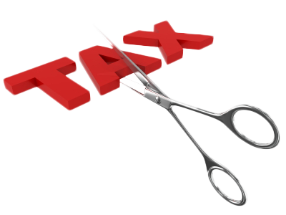
INVESTMENT INCENTIVES
Vietnam government give incentives to projects in specific preferable locations, preferable sectors.
The incentives include tax incentive and non-tax incentive

Slide 31
INVESTMENT INCENTIVES
Corporate income tax incentives
Land leasing incentives
Importing tax incentives
Other incentives

Slide 32
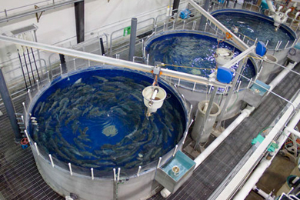
PREFERABLE INVESTMENT SECTORS
Production of new materials, high-tech products, biotechnology, information technology; mechanical engineering
Cultivation and processing of agricultural, forestry and fisheries; artificial breeding, plant varieties and animal breeds
High-tech; protecting the ecological environment; development and high-tech incubators

Slide 33
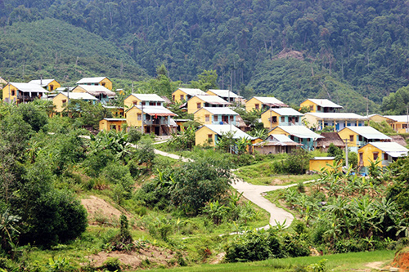
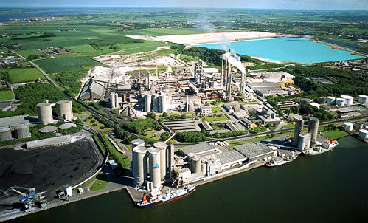
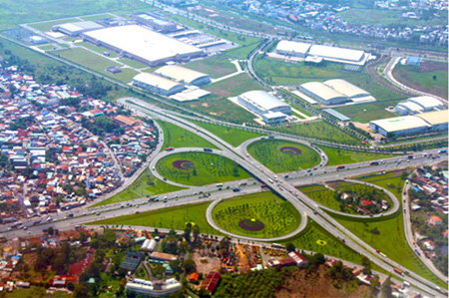
PREFERABLE INVESTMENT LOCATIONS
Areas with social and economical difficulties
High-tech parks and economic zones
Industrial Park

Slide 34
ENTERPRISE INCOMETAX INCENTIVES FOR SUPPORTING INDUSTRIES SECTORS
Tax | Applied period | Tax free period | 50% tax reducing period
General tax rate: 22% (2016: reduce to 20%)
20% (2016 reduce to 17%) | 10 years or total length of the project | 2-4 years | 4 – 9 years
10% | 15 – 30 years or total length of the project | 4 years | 9 years
Tax free for income from: R&D contract, income from project using new technology …)
More incentives for expanding investment

Slide 35
IMPORTING TAX INCENTIVES FOR SUPPORTING INDUSTRIES SECTORS
TAX EXEMPTION
Import tax exemption for 5 years for materials, supplies and components which can not be produced in Vietnam or for the project in the field of special investment encouragement or special geographical areas of socio-economic difficulties
Goods imported to form fixed assets or to invest in priority geographical area
Raw materials and materials for production of software products
Imported Goods for scientific research and technological development.

Slide 36
M&A OPPOTUNITIES
The State Capital Investment Corporation (SCIC) of Vietnam is currently managing an Investment Portfolio of more than 300 state holding companies.
SCIC is selling the state holding shares of more than 200 companies in the portfolio via auction.
Notes:
Chị Oanh có yêu cầu thêm 1 slide về danh sách các công ty đang bán vốn do SCIC quản lý. Em gửi kèm theo email danh sách ạ.

Slide 37
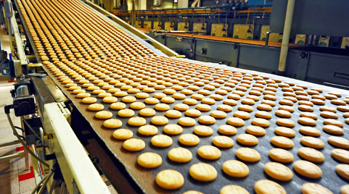
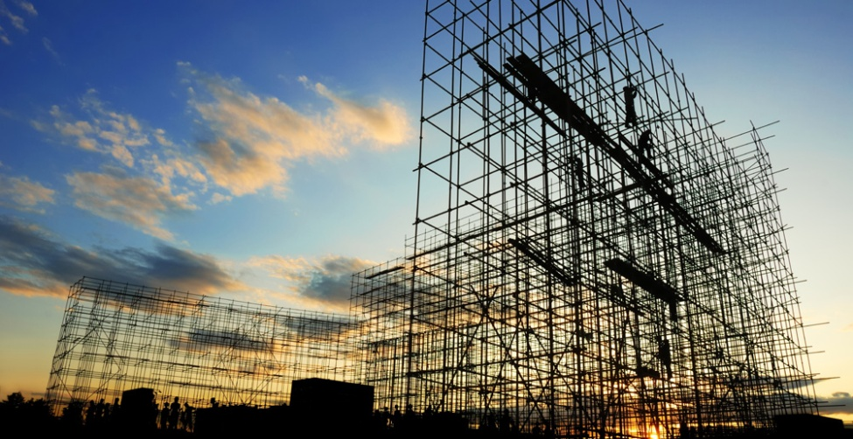
POTENTIAL INVESTMENT SECTORS FOR ITALIA COMPANIES
Advanced engineering
Infrastructure development
Real Estate
Food Processing
Notes:
Việt Nam ưu tiên thu hút kêu gọi đầu tư nước ngoài vào những ngành mà Malaysia có thế mạnh như các ngành dầu khí, khí ga hóa lỏng, thiết bị điện tử... các dự án sử dụng nhiều lao động và tài nguyên sẵn có của Việt Nam; các dự án chế biến nông thuỷ sản
Đặc biệt, sự thành lập của cộng đồng kinh tế ASEAN (AEC) vào năm 2015 sẽ là cơ hội tốt để cộng đồng doanh nghiệp các nước trong khu vực nói chung, Việt Nam - Malaysia nói riêng đẩy mạnh giao thương, tăng cường hợp tác đầu tư.

Slide 38
VIETNAM TRADE PROMOTION AGENCY
INVESTMENT PROMOTION CENTER FOR INDUSTRY AND TRADE
(INVESTPROCEN)
INVESTMENT CONNECTION
20 Ly Thuong Kiet Str., Hoan Kiem Dist., Hanoi
Tel: (84.4) 3826 2266 Fax: (84.4) 3826 2255
Email: investprocen@vietrade.gov.vn
www.vietrade.gov.vn

Slide 39
Useful links:
Government: www.chinhphu.vn
General Statistic Office of Vietnam: www.gso.gov.vn/default_en.aspx?tabid=491
Ministry of Industry and Trade:
www.moit.gov.vn www.vietnamexport.com
Vietnam Trade Promotion Agency – Ministry of Industry and Trade: www.vietrade.gov.vn, www.moit.gov.vn
Foreign Investment Agency – Ministry of Planning and Investment: http://fia.mpi.gov.vn, www.moi.gov.vn
Vietnam Customs: www.customs.gov.vn
Vietnam industrial parks: www.khucongnghiep.com.vn
Vietnam Investment Procedure: http://vietnam.eregulations.org

Slide 40
See you in vietnam !

Slide 41
THANK YOU!

